Slide 1



La diabetes puede causar problemas
Video #4
Notes:
¡Gracias por estar con nosotros de nuevo!
En esta clase estaremos hablando de prevención. Y es que la diabetes puede causar problemas, pero usted puede prevenirlos.
Le queremos ayudar a que usted tome decisiones saludables todos los días y aprenda a reconocer las señales de alerta para poder actuar a tiempo y mantenerse sano.

Slide 2

¡LAS ARTERIAS ESTÁN POR TODAS PARTES!
Notes:
Considere este caso: Un hombre con diabetes acude a la clínica para pedir Viagra. Le cuenta al médico que tiene problemas con su mujer, pero que le da demasiada vergüenza hablar con ella. También admite que no siempre toma sus medicamentos.
Debido a esto, su esposa cree que él le es infiel y quiere dejarlo. El hombre pide el medicamento para intentar solucionar el problema.
Su médico descubre que la diabetes del hombre (A1c) no se ha mantenido en niveles controlados. Le explica al hombre que cuando los niveles de azúcar son altos, el azúcar daña las arterias. Cuanto más alto es el nivel de azúcar y más tiempo se prolonga, mayor es el daño causado.
Este hombre padece lo que se denomina disfunción eréctil, causada por la diabetes, así como por la hipertensión y el colesterol alto. De esto, él no estaba consciente, porque hacía tiempo que no acudía al médico.

Slide 3

¿CUÁL ERA EL VERDADERO PROBLEMA?
Notes:
¿Pero cuál cree que es el verdadero problema?
El verdadero problema es la comunicación. El hombre no habló con su esposa sobre sus problemas sexuales relacionados con la diabetes. Evitó el tema y ella pensó que le era infiel. Ahora ella quiere separarse.
El otro problema es que él no ha estado tomando los medicamentos para tratar la diabetes ni ha ido al médico para averiguar si tiene hipertensión y colesterol alto, todo lo cual afecta a las arterias.
Pregúntese: ¿qué podría hacer de otra manera? ¿Cómo puede mejorar la comunicación con su pareja y su médico?

Slide 4

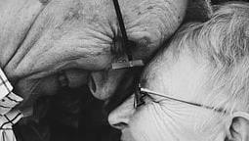


¡Todo está CONECTADO!
Notes:
Su cuerpo está conectado por venas y arterias.
Los niveles altos de azúcar en sangre, colesterol y presión arterial pueden dañarlas. Esto puede causar entumecimiento en las manos y los pies, y también puede afectar los órganos sexuales, ¡tanto en hombres como en mujeres!
Cuantas más de estas afecciones tenga, mayor será el riesgo.
Entonces, cuide su cuerpo ahora para prevenir daños. Las elecciones saludables le ayudan a usted y a sus seres queridos

Slide 5
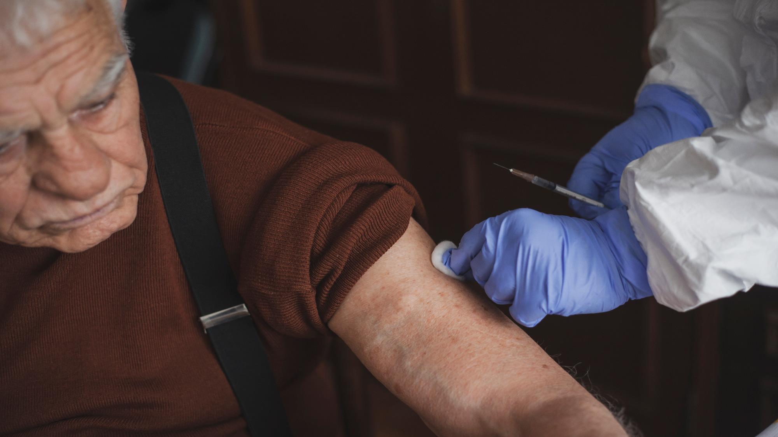
Pruebas relacionadas con la diabetes
Colesterol
Orina
Notes:
Tener diabetes o estar en riesgo de padecerla le expone también a otros problemas.
Los niveles altos de azúcar en sangre pueden dañar las arterias y pasa lo mismo con el colesterol. Las personas con diabetes mayores de 40 años pueden necesitar medicamentos para el colesterol. Las personas en riesgo también pueden necesitarlos, dependiendo de sus niveles.
La diabetes también puede dañar los riñones. Esto puede provocar problemas renales graves. Las personas con diabetes deben hacerse un análisis de orina para detectar proteínas al menos una vez al año.
Pregunte a su médico si necesita un análisis de orina o medicamentos para el colesterol para proteger su corazón y sus riñones.

Slide 6

Presión arterial
META:
menos de 140/90
Notes:
Las personas con diabetes o con riesgo de padecerla también corren el riesgo de sufrir hipertensión arterial. ¿Conoce su nivel de presión arterial?
La meta para personas con diabetes es tener la presión arterlial en menos de 140 sobre 90.
Controlar la presión arterial ayuda a proteger las arterias y reduce las posibilidades de sufrir complicaciones.

Slide 7

Communicación
Notes:
Al igual que cuidar nuestro cuerpo, cuidar nuestro matrimonio en lo que respecta a la comunicación es muy importante. Especialmente cuando se trata de sexo. ¿Recuerda aquel paciente que tenía problemas con su esposa? Si hubiera mantenido una buena relación de comunicación con ella y le hubiera comunicado sus problemas físicos, podrían haber evitado el conflicto y la separación. La comunicación es importante para ambos en una relación.

Slide 8

El matrimonio: diseño de Dios
Notes:
Es algo de lo que rara vez hablamos con alguien, ya sea en la clínica o incluso en la iglesia. El sexo y la intimidad, especialmente en el matrimonio, fueron diseñados por Dios. Y es irónico que el sexo esté presente en todos los anuncios de televisión y en toda nuestra cultura de una manera poco saludable... hasta el punto de que a veces olvidamos que es una maravilla y un regalo que Dios dio al marido y a la mujer cuando se casaron.

Slide 9

Volver a ser amigos
Notes:
Es importante hablar con tu pareja.
Las relaciones saludables contribuyen a tu salud general. La salud mental y emocional forman parte de la salud física y pueden afectar a la diabetes y sus complicaciones.
Reconecten como cuando se conocieron. Salgan juntos a pequeñas citas, aunque solo sea a dar un paseo, para empezar a reconstruir la comunicación.
Nunca es demasiado tarde para empezar de nuevo y mejorar su relación.

Slide 10

¿Qué le diría a este hombre?
Notes:
¿Qué le diría a este hombre?
Algunas opciones pueden ser:
Comunicarse con su esposa e involucrarla en su atención médica…
Comprender por qué no toma sus medicamentos y hablar de esos problemas…
Concertar una cita con el médico, si la diabetes (u otra enfermedad) no está controlada, (normalmente cada 1 a 3 meses), …
O hacer otras pruebas, como presión arterial, orina y colesterol

Slide 11

Hacer cambios
¿Cómo se siente?
Notes:
Entonces, hablemos de sus metas:
¿Cómo se ha sentido? ¿Qué objetivo te ha fijado y ha cumplido? ¿Le han ayudado nuestros consejos?
¡Queremos saber de usted! Puede hablar con su promotor de salud comunitario, llamarnos, enviarnos un mensaje de texto o utilizar el medio que le resulte más fácil.
Si hay otro momento del día que le venga mejor, háganoslo saber. Queremos ayudarle de la forma que mejor le convenga.

Slide 12


¿Necesita medicamentos?
Su promotor de salud le ayudará a conseguir medicamentos.
Notes:
¿Necesita ayuda para conseguir sus medicamentos?
No solo hablamos de los medicamentos para la diabetes, todos sus medicamento son importantes.
Si no está tomando sus medicamentos debido al costo, las citas que no ha podido realizar, los efectos secundarios u otras razones, su promotor de salud (CHW) puede ayudarle a conectarse con atención médica.
Gracias por escucharnos y esperamos que se úna a ver nuestro proximo video.
¡Hasta pronto!

Slide 13
Referencias
American Diabetes Association Professional Practice Committee. (2024). Standards of Care in Diabetes—2024. Diabetes Care, 47(Supplement 1), S1–S321. https://diabetesjournals.org/care/issue/47/Supplement_1
Dilixiati, D., Waili, A., Tuerxunmaimaiti, A., Tao, L., Zebibula, A., & Rexiati, M. (2024). Risk factors for erectile dysfunction in diabetes mellitus: A systematic review and meta-analysis. Frontiers in Endocrinology, 15, 1368079. https://doi.org/10.3389/fendo.2024.1368079
Gupta, S., Dominguez, M., & Golestaneh, L. (2023). Diabetic Kidney Disease: An Update. Medical Clinics of North America, 107(4), 689–705. https://doi.org/10.1016/j.mcna.2023.03.004
Koyama, A. K., Hora, I. A., Bullard, K. M., Benoit, S. R., Tang, S., & Cho, P. (2023). State-Specific Prevalence of Depression Among Adults With and Without Diabetes — United States, 2011–2019. Preventing Chronic Disease, 20, 220407. https://doi.org/10.5888/pcd20.220407
Horsbol, T. A., Hoffmann, S. H., Thorsted, A. B., Rosenkilde, S., Lehn, S. F., Kofoed-Enevoldsen, A., Santos, M., Iversen, P. B., & Thygesen, L. C. (2024). Diabetic complications and risk of depression and anxiety among adults with type 2 diabetes. Diabetic Medicine, 41(4), e15272. https://doi.org/10.1111/dme.15272
Kidney Disease: Improving Global Outcomes (KDIGO) CKD Work Group. (2024). KDIGO 2024 Clinical Practice Guideline for the Evaluation and Management of Chronic Kidney Disease. Kidney International, 105(4S), S117–S314. https://doi.org/10.1016/j.kint.2023.10.018
Kim, H. J., & Park, S. (2022). Blood Pressure Target in Type 2 Diabetes Mellitus. Diabetes & Metabolism Journal, 46(5), 667–674. https://doi.org/10.4093/dmj.2022.0215
Migdalis, I. N. (2024). Chronic Complications of Diabetes: Prevalence, Prevention, and Management. Journal of Clinical Medicine, 13(23), 7001. https://doi.org/10.3390/jcm13237001

